Slide 1


Slide 2
Techniek in de Schooltuin
W21 | Ronde 2 | 13.50 - 15.05 uur
Ingrid Meijer Boltjes – Hendrina Geerken
Ontwikkelaars lespakket Onderzoekend Tuinieren

Slide 3
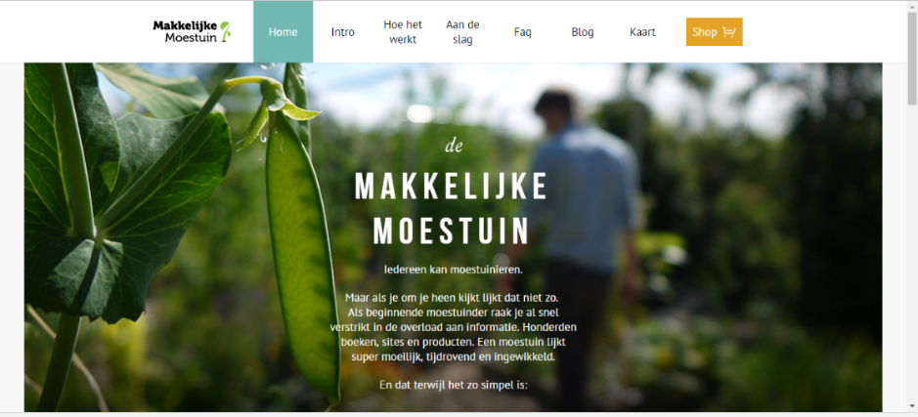
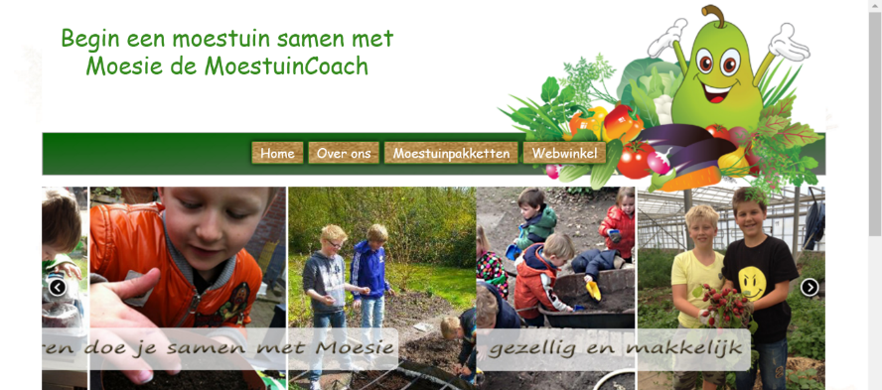
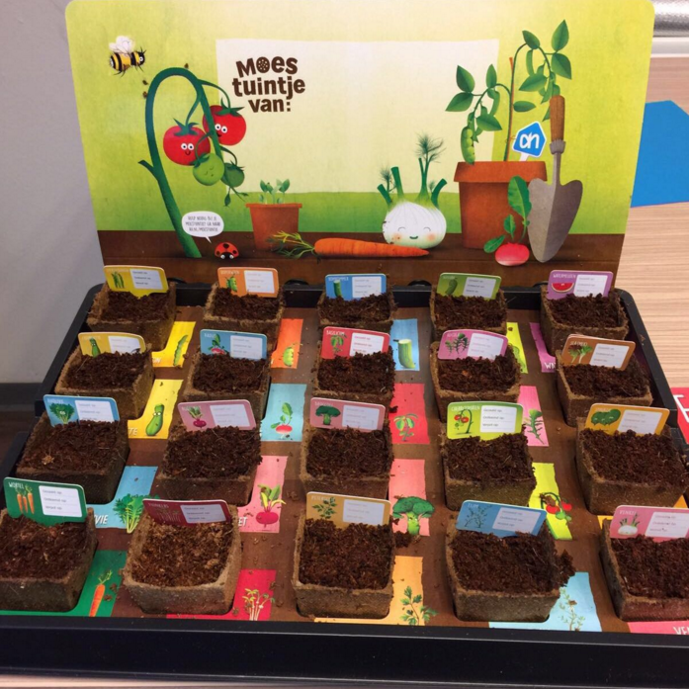
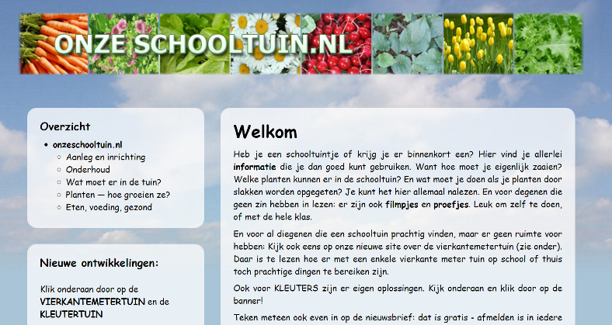
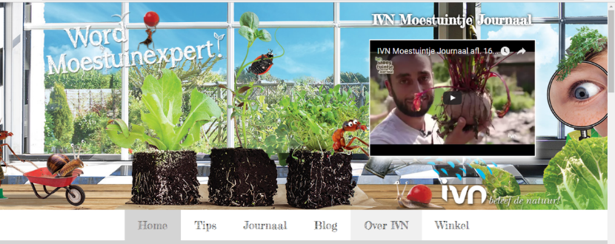
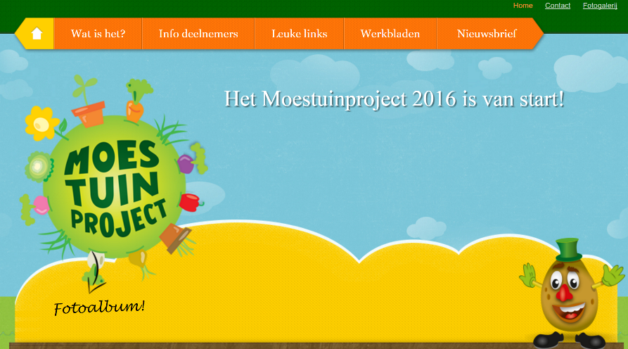
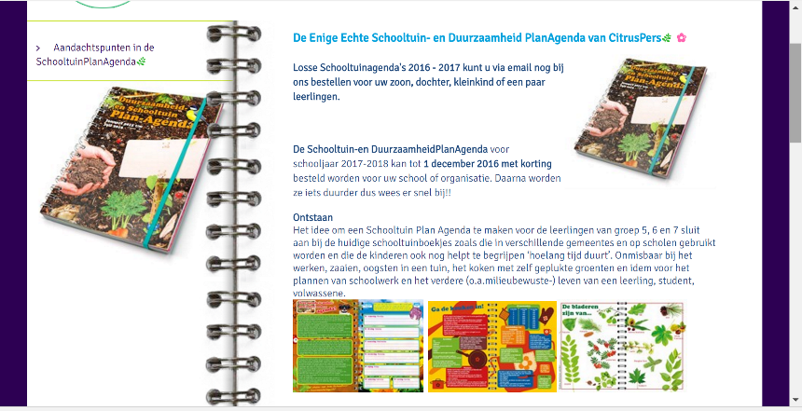

Slide 4
Een schooltuin ervaar je in Levende Lijve!

Slide 5
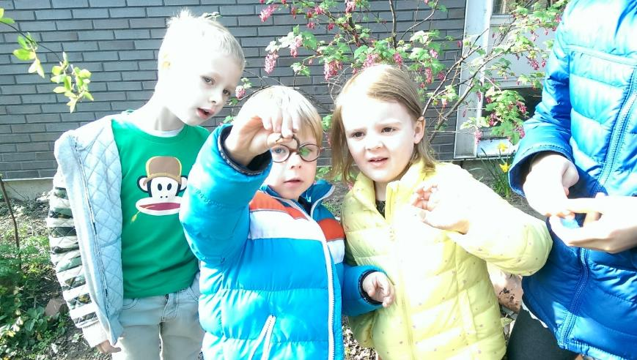
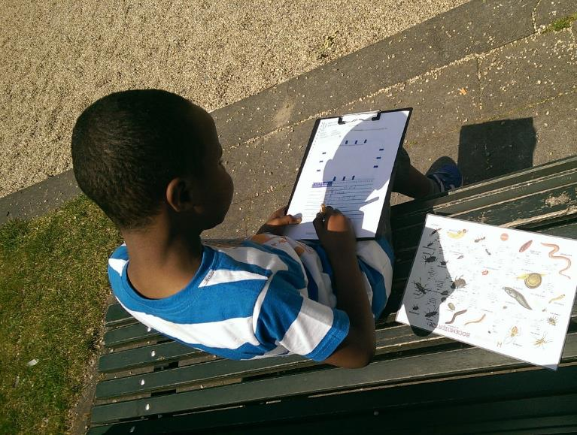
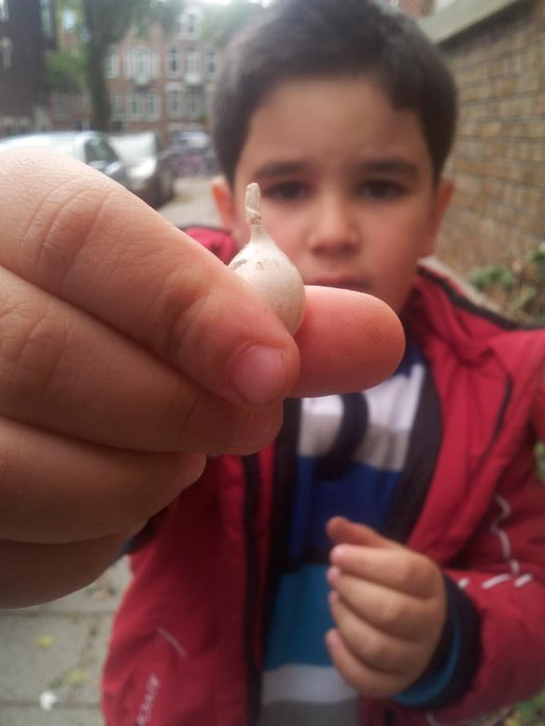
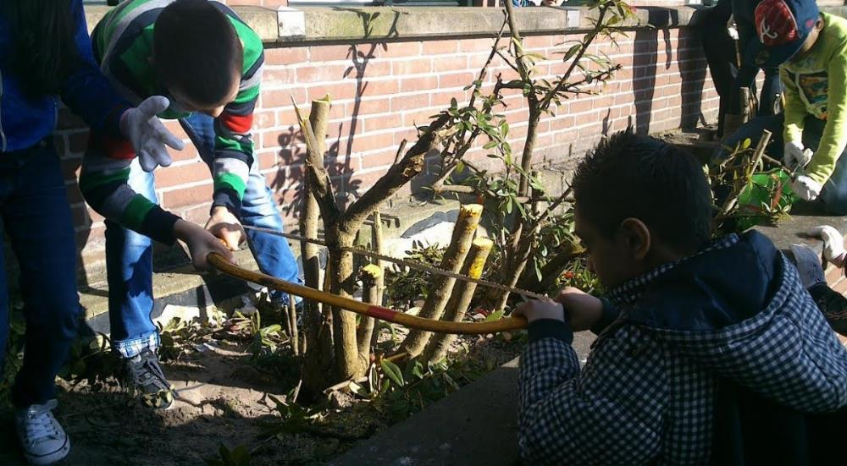

Slide 6
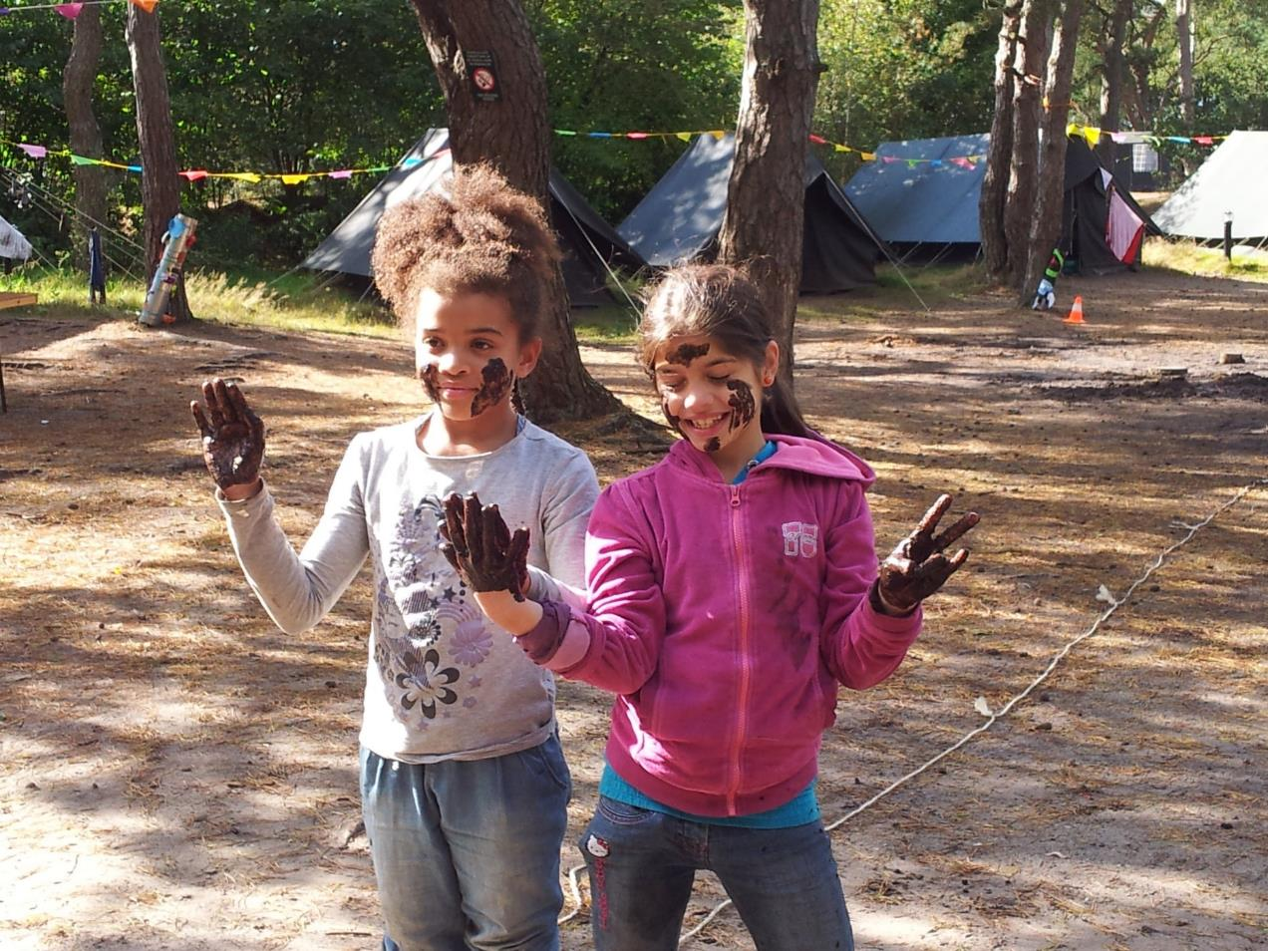
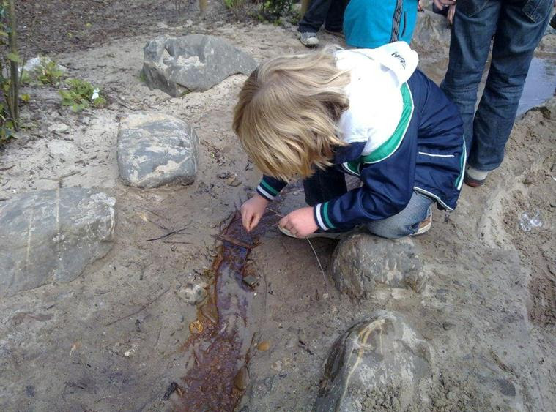
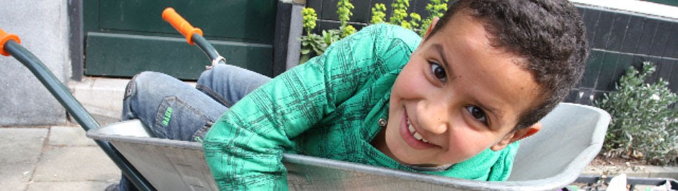

Slide 7
Beren: Onderhoud, tijd, kosten….

Slide 8
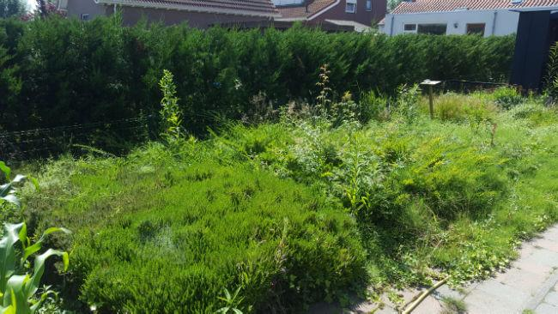
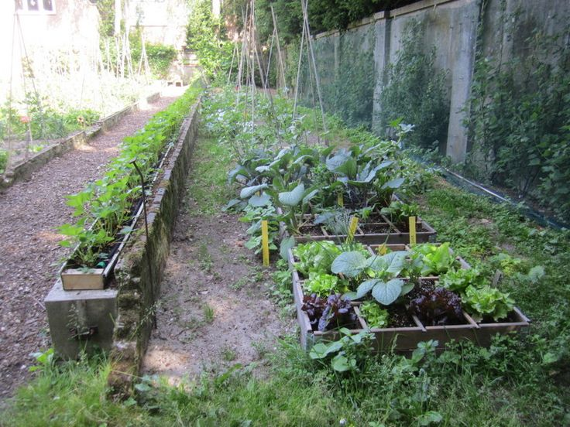
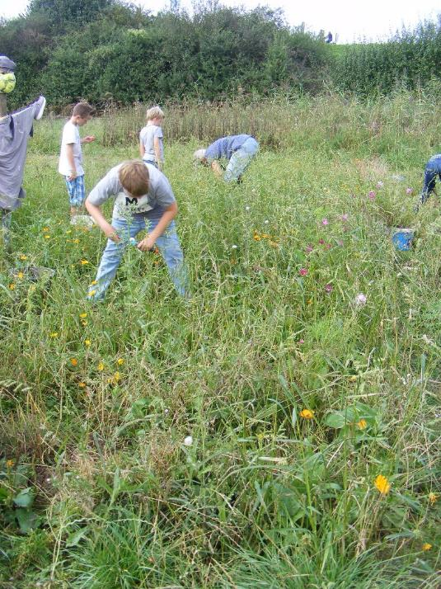
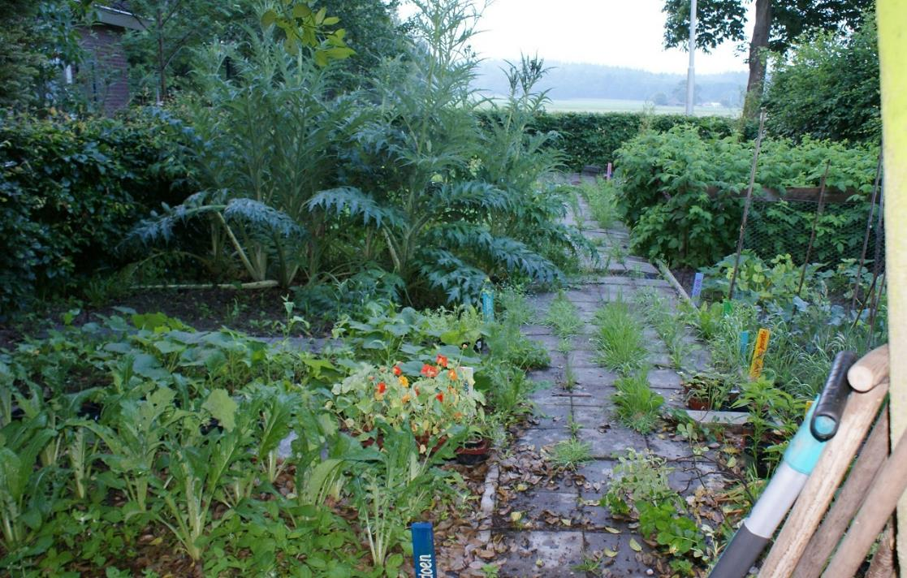
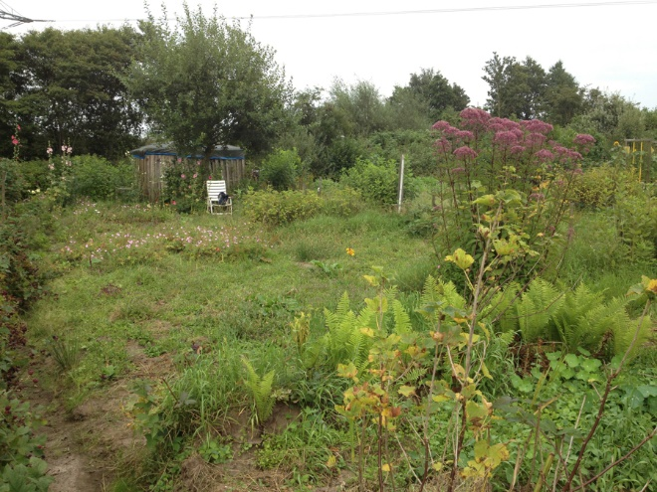

Slide 9
Combineren kun je leren
Gymnastiek
Rekenen
Taal
Wereldoriëntatie
Voeding
Creatieve vakken
Wetenschap
Techniek

Slide 10
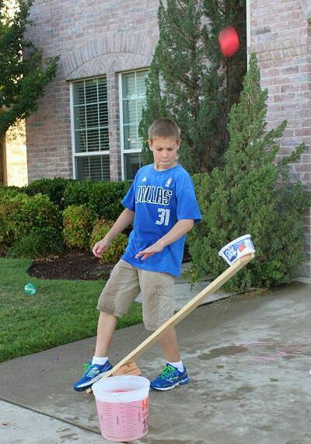
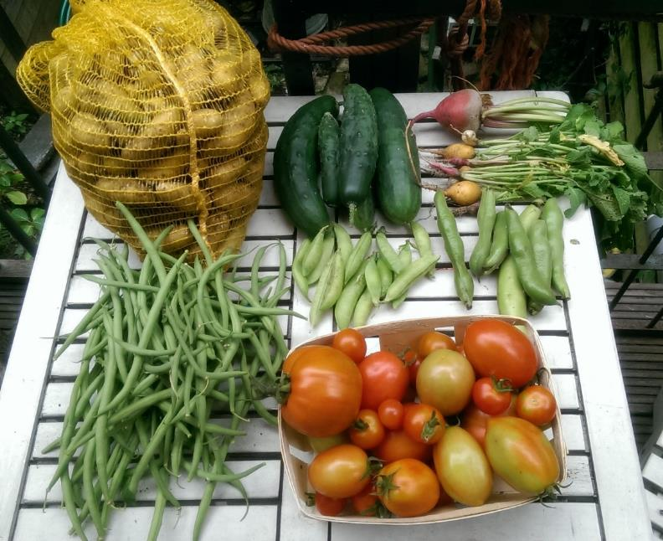
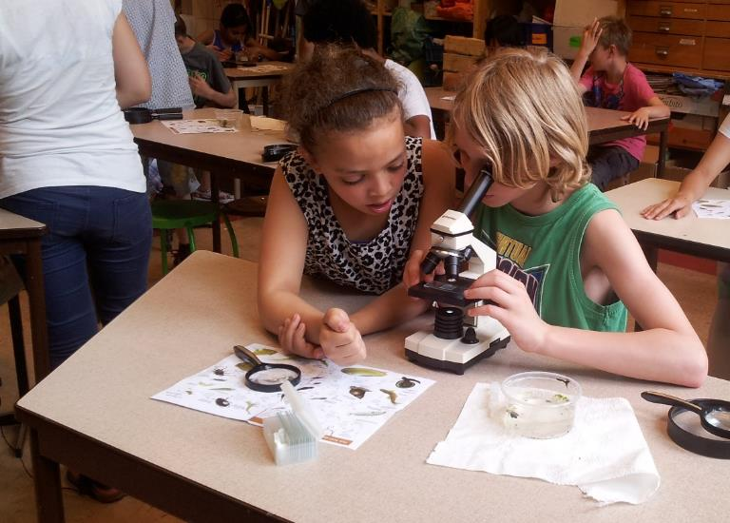
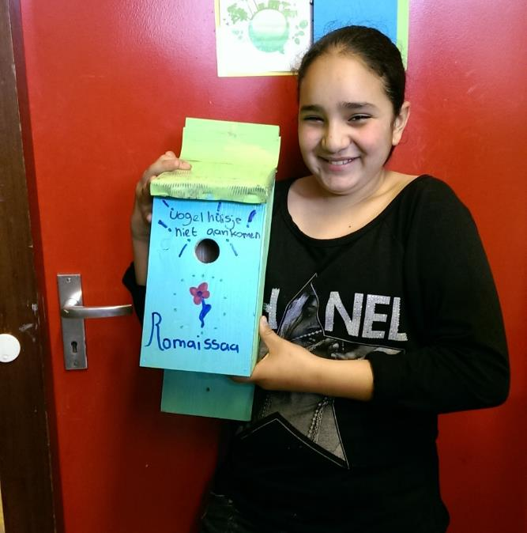
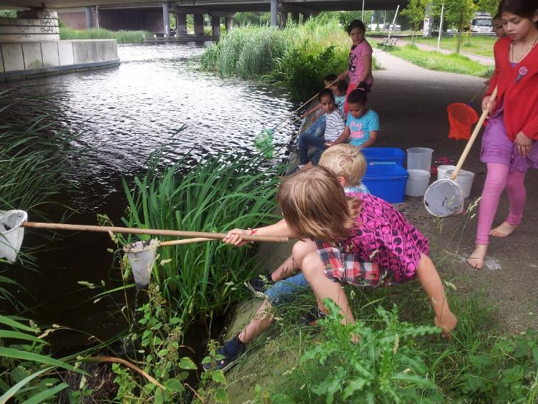
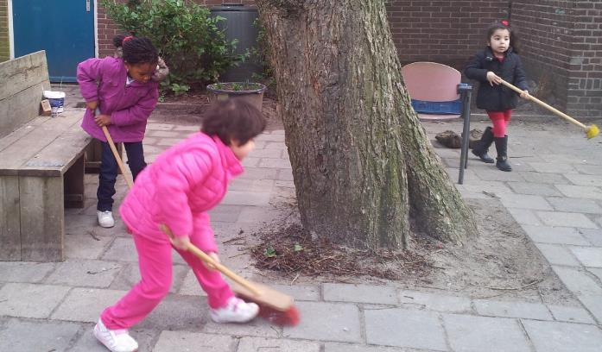

Slide 11
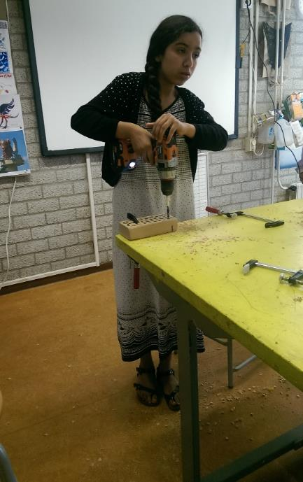
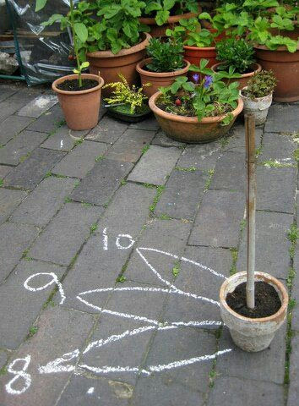
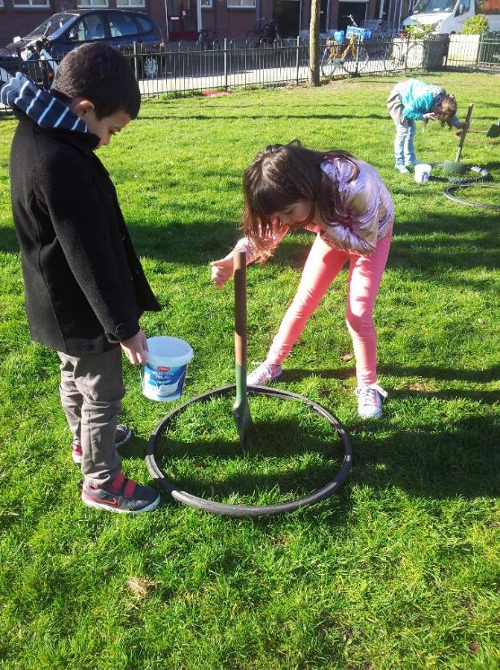
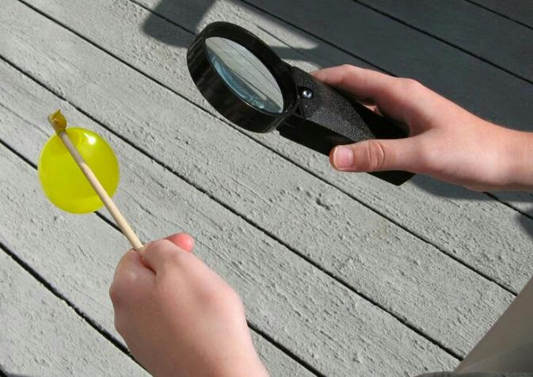
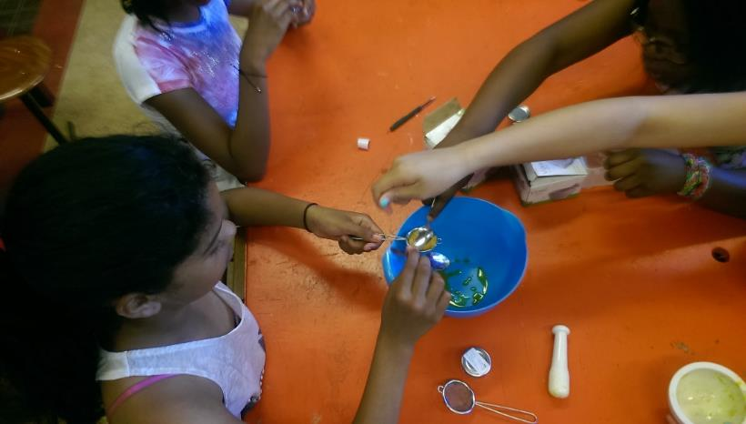

Slide 12

Aan de slag met 4 activiteiten

Slide 13


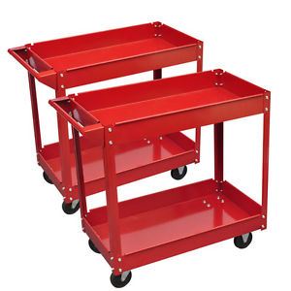

Praktische tips
Werkplekken in/bij de tuin
Opbergkast in/bij de tuin
Materiaalwagen om spullen mee te nemen
Draagkratjes per opdracht

Slide 14


Coöperatief werken
Stel ‘managers’ aan voor bepaalde taken
Maak de groepjes verantwoordelijk
Laat de lln meedenken in het proces

Slide 15
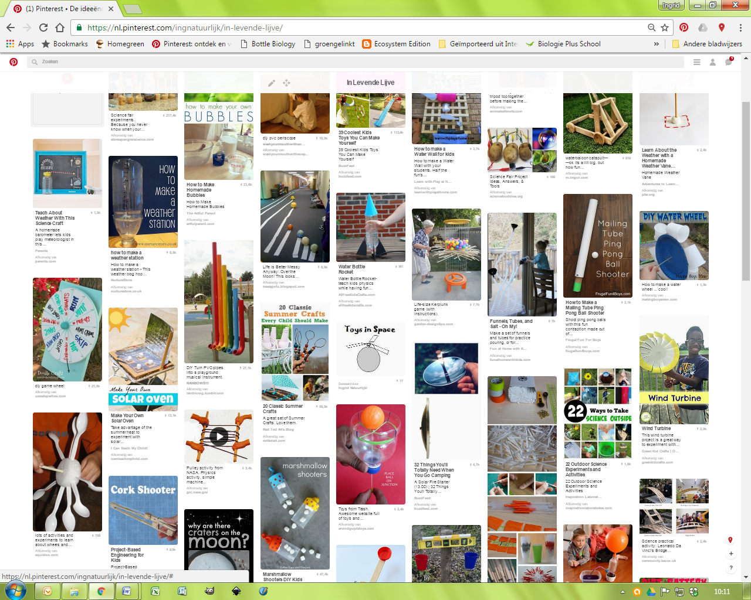

Slide 16
Nog meer tips….

Slide 17
Houd het lokaal schoon,
Doe alles in de tuin!

Slide 18

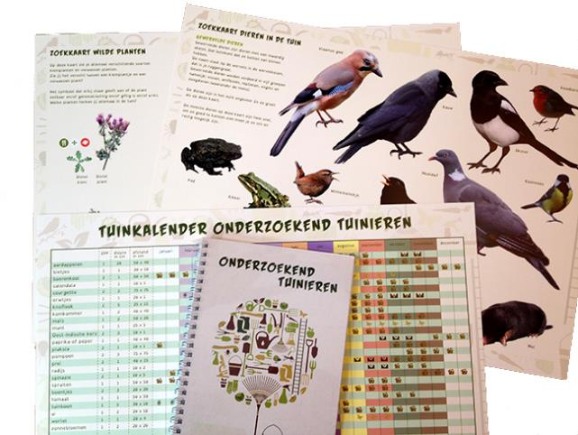
Onderzoekend tuinieren

